Slide 1
Teoria do comportamento do consumidor

Slide 2
Revisões sobre o tema procura e oferta

Slide 4
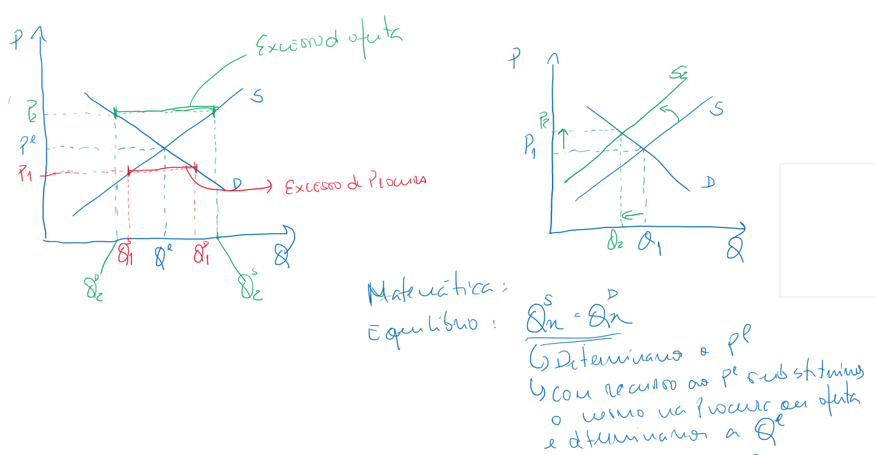

Slide 5
O Conjunto de Oportunidades ou a Restrição Orçamental
Restrições condicionadas pelo rendimento e pelo preço dos produtos da nossa escolha.

Slide 6
O Conjunto de Oportunidades ou a Restrição Orçamental
Considere um determinado consumidor que aloca um rendimento mensal R de 60 euros a idas ao cinema e a jantares em restaurantes. Designaremos pelo bem X o número de jantares em restaurantes e por bem Y o número de idas ao cinema. Admita que Px=12 e Py=4 (ambos medidos em euros por unidade dos respetivos bens).
a) Represente matemática e graficamente a restrição orçamental deste consumidor.
b) Suponha que inicialmente o consumidor se situa no ponto (2,9), isto é, por mês, vai duas vezes jantar fora e 9 vezes ao cinema. De que terá o consumidor de abdicar para poder ir jantar fora uma terceira vez?
c) Se py subir para 5 euros, represente matemática e graficamente a nova restrição orçamental.
d) Se px descer para 10 euros, represente matemática e graficamente a nova restrição orçamental, tomando como ponto de partida a situação da alínea anterior.
e) Se R subir para 100 euros, represente a nova restrição orçamental, tomando como ponto de partida a situação da alínea anterior.
f)Regressando à situação da alínea a), suponha que o rendimento mensal sobre para 72 euros e que ambos os preços aumentam 20%. Represente matemática e graficamente a nova restrição orçamental.

Slide 7
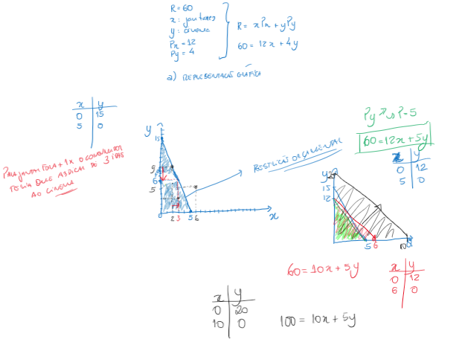

Slide 8
Ordenação das preferências – a origem das curvas de indiferença
A economia lidou com a subjetividade associada à escolha pessoal de um bem e serviço com recurso ao pressuposto da ordenação das preferências.
Assumiu como pressuposto que qualquer consumidor consegue, pelo menos, ordenar as suas preferências face a diferentes bens ou conjuntos de bens.
Assumiu ainda um conjunto de pressupostos associados a características ou propriedades associadas ao nosso comportamento de compra.

Slide 9
Ordenação das preferências – a origem das curvas de indiferença
Características:
Exaustividade: é um pressuposto da modelização e afirma que conseguiremos ordenar todas as combinações possíveis de bens e serviços;
Transitividade;
Quanto mais melhor

Slide 10
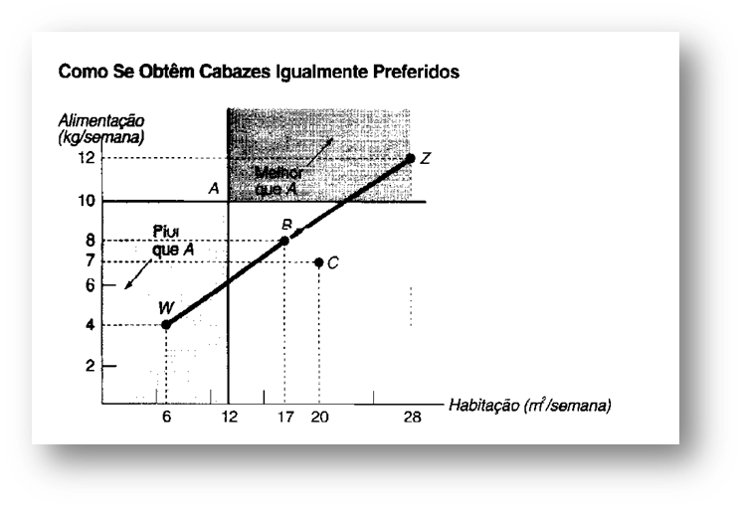
Ordenação das preferências – como se obtêm cabazes igualmente preferidos.

Slide 11
Ordenação das preferências – Curvas de Indiferença
Ponto de maximização da utilidade. Ponto onde a restrição orçamental intercepta a curva de indiferença como um nível de utilidade superior.
Note que a restrição orçamental também intercepta uma curva de indiferença no ponto A e B, mas o nível de utilidade nesta curva é inferior ao da curva U₁
Bem X
Utilidade crescente. Curvas de indiferença à direita traduzem um nível de utilidade superior.
X’
U₁
Y’
Bem Y

Slide 12
O conceito de utilidade
A conceito de utilidade deriva do conceito de satisfação e traduz o benefício que o consumidor retira do consumo de determinado bem ou serviço.
Na economia este conceito é designado por utilidade total e associado ao mesmo encontra- se o conceito de utilidade marginal.
Kg de Alimentação | Utilidade Total | Utilidade Marginal
0 | 0
1 | 20 | 20
2 | 35 | 15
3 | 45 | 10
4 | 50 | 5
5 | 53 | 3
6 | 55 | 2
7 | 56 | 1
8 | 56 | 0
9 | 55 | -1
10 | 53 | -2
Como podemos Identificar pelo quadro acima representado a Utilidade Total é máxima quando a Utilidade Marginal é nula. Podemos também verificar que a utilidade marginal é decrescente, ou seja, a utilidade marginal decresce à medida que vamos consumindo mais Kg de alimentação –
Está é a chamada Lei da Utilidade Marginal Decrescente.
Em termos matemáticos representaremos a função Utilidade como: U=U(x₁, x₂)

Slide 13
A solução matemática para o problema da maximização da utilidade
Um consumidor pretende adquirir dois tipos de bens x e y:
Função Utilidade U = x2 .y
Onde: U = nível de utilidade
x = Filmes DVD;
C = Filmes VHS.
Suponha ainda que os preços dos produtos são de 10 u.m. para x e 5 u.m. para o trabalho. O rendimento do consumidor é igual a 1.500 u.m.

Slide 17
9. Considere um determinado consumidor que aloca um rendimento mensal R de 60 euros a idas ao cinema e a jantares em restaurantes. Designaremos pelo bem X o número de jantares em restaurantes e por bem Y o número de idas ao cinema. Admita que Px=12 e Py=4 (ambos medidos em euros por unidade dos respetivos bens).
a) Represente matemática e graficamente a restrição orçamental deste consumidor.
b) Suponha que inicialmente o consumidor se situa no ponto (2,9), isto é, por mês, vai duas vezes jantar fora e 9 vezes ao cinema. De que terá o consumidor de abdicar para poder ir jantar fora uma terceira vez?
c) Se py subir para 5 euros, represente matemática e graficamente a nova restrição orçamental.
d) Se px descer para 10 euros, represente matemática e graficamente a nova restrição orçamental, tomando como ponto de partida a situação da alínea anterior.
e) Se R subir para 100 euros, represente a nova restrição orçamental, tomando como ponto de partida a situação da alínea anterior.
f) Regressando à situação da alínea a), suponha que o rendimento mensal sobre para 72 euros e que ambos os preços aumentam 20%. Represente matemática e graficamente a nova restrição orçamental.

